Slide 1


Slide 2












Notes:
Click vào tiên để đi đến câu hỏi.
Tại slide câu hỏi, click vào tiên để quay về đây
Click vào cây nấm để đi đến bài học

Slide 3
Đọc số sau: 35,25.
Ba mươi lăm phẩy hai mươi lăm.

Slide 4


Slide 5
Số 35,25 là dạng số gì?
Số thập phân.
Notes:
Câu hỏi ô dưới, câu trả lời ô trên. Muốn viết câu hỏi thì thầy cô kéo ô trên ra một bên nhé

Slide 6

Phần nguyên và phần thập phân của số thập phân được ngăn cách với nhau bởi dấu gì?
Phần nguyên và phần thập phân của số thập phân được ngăn cách bởi dấu phẩy.

Slide 7

Notes:
Tác giả : Phan Thị Linh
LH Zalo : 0916.604.268

Slide 8

Thứ ….ngày ….tháng….năm 202..
Tiết 84:
ÔN TẬP VỀ SỐ THẬP PHÂN

Slide 9

YÊU CẦU CẦN ĐẠT
- Có kĩ năng đọc, viết các số thập phân
- Nhận biết được cấu tạo số thập phân
- Biến đổi được phân số thập phân, hỗn số thành số thập phân và ngược lại
- Có khả năng và ý thức vận dụng để xứ lí các tình huống trong cuộc sống

Slide 10

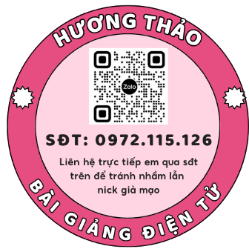

Slide 11
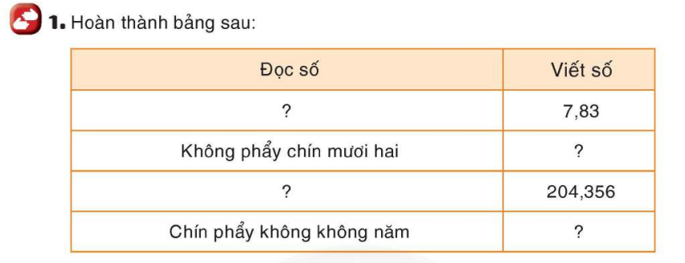
Bảy phẩy tám mươi ba
0,92
Hai trăm linh tư phẩy ba trăm năm mươi sáu
9,005
Notes:
Thiết kế Hân Di – zalo 0948607584

Slide 12
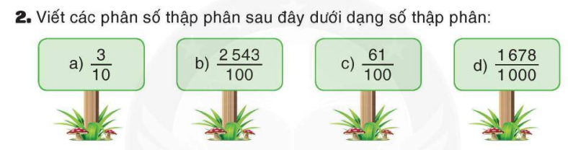
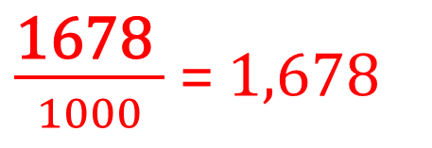
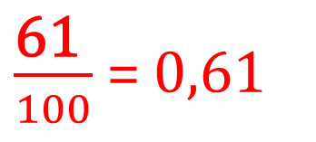
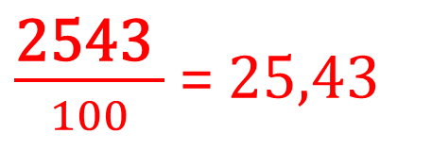
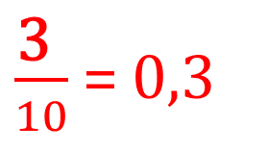
$\frac{\text{3 }}{10}$ = 0,3
$\frac{\text{2543 }}{100}$ = 25,43
$\frac{\text{61 }}{100}$ = 0,61
$\frac{\text{1678 }}{1000}$ = 1,678

Slide 13
3
a, Mỗi chữ số trong số thập phân 41,908 thuộc hàng nào?
b) - Viết số gồm: tám đơn vị, năm phần mười, ba phần trăm.
- Viết số gồm: sáu mươi tám đơn vị, bốn phần trăm, hai phần nghìn
Notes:
Thiết kế Hân Di – zalo 0948607584

Slide 14
3
Trong số thập phân 41,908:
- Chữ số 4 thuộc hàng chục.
- Chữ số 1 thuộc hàng đơn vị.
- Chữ số 9 thuộc hàng phần mười.
Chữ số 0 thuộc hàng phần trăm.
Chữ số 8 thuộc hàng phần nghìn.
b) - Tám đơn vị, năm phần mười, ba phần trăm: 8,53
- Sáu mươi tám đơn vị, bốn phần trăm, hai phần nghìn: 68,042

Slide 15
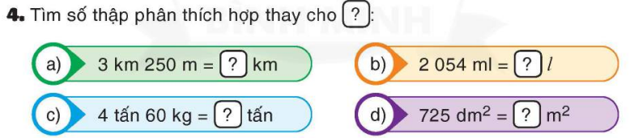
a) 3 km 250 m = 3,25 km
b) 2 054 ml = 2,054 l
c) 4 tấn 60 kg = 4,06 tấn
d) 725 dm2 = 7,25 m²

Slide 16



Vận dụng

Slide 17
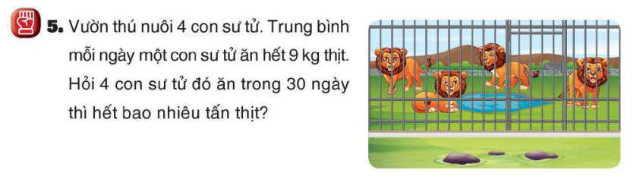
Notes:
Thiết kế Hân Di – zalo 0948607584

Slide 18
Bài giải
Đổi 9 kg = 0,009 tấn
Số tấn thịt 4 con sư tử ăn hết trong 1 ngày là:
0,009 × 4 = 0,036 (tấn)
Số tấn thịt 4 con sư tử ăn hết trong 30 ngày là:
0,036 × 30 = 1,08 (tấn)
Đáp số: 1,08 tấn thịt.
Notes:
Thiết kế Hân Di – zalo 0948607584

Slide 19






CỦNG CỐ
Nhắc lại một số khái niệm về số thập phân

Slide 20

- Hoàn thành bài tập
- Chuẩn bị bài tiếp theo

Slide 21


